Slide 1
MHW3
Luigi Milazzo
O46002005
27/04/2021

Slide 2
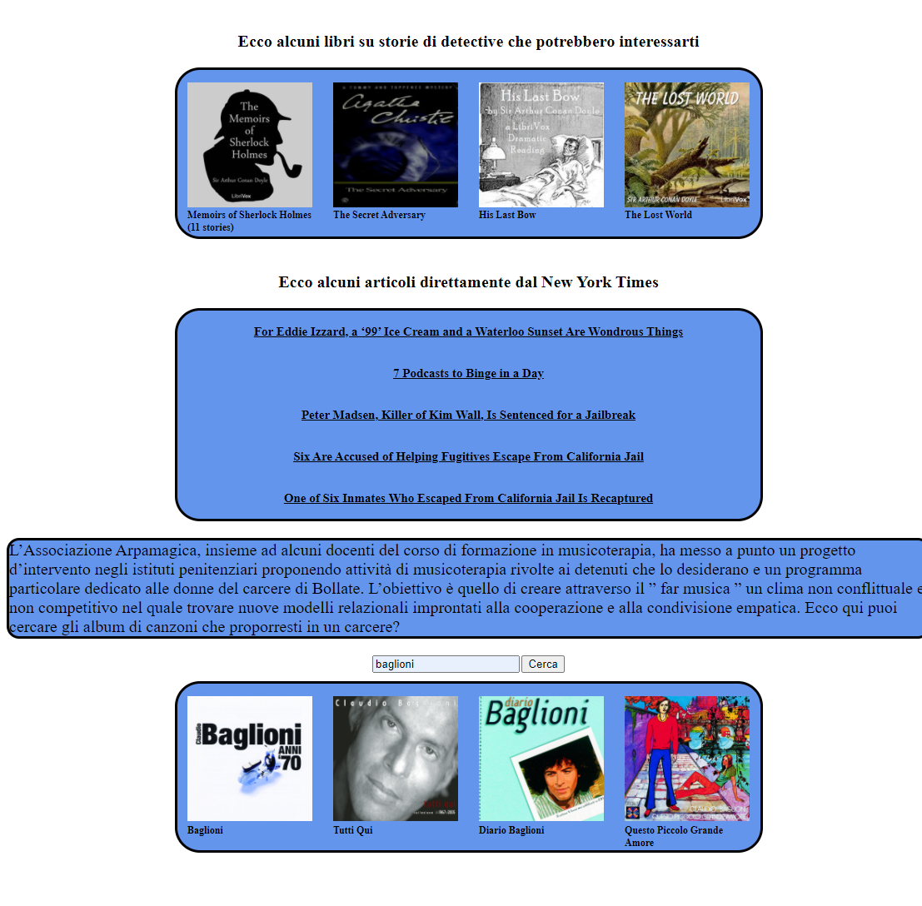
Sezione aggiunta nel file html

Slide 3
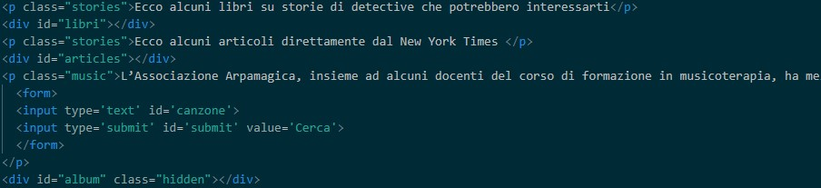
HTML

Slide 4
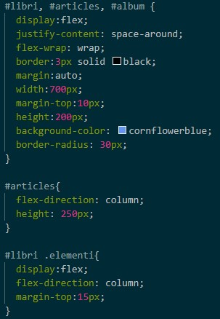
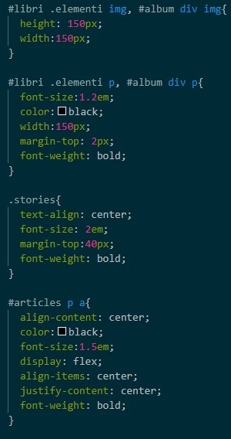
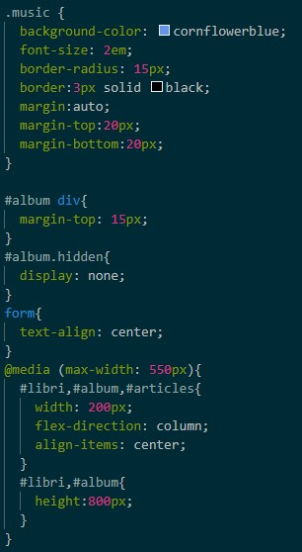
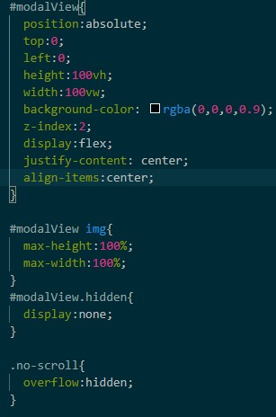
CSS

Slide 5
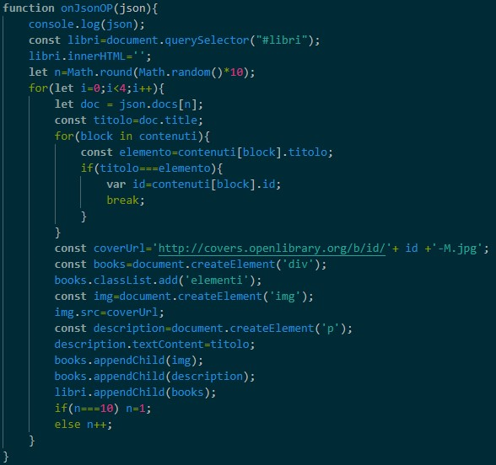
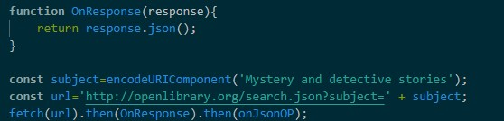
JS: PRIMA API(OPEN LIBRARY)
Questa API richiede la copertina di alcuni libri che trattano il tema indicato con subject. Poiché scegliendo un isbn a caso viene restituito un url a cui non sempre corrisponde un immagine di copertina e non potendo controllare l’esistenze effettiva di un’immagine dato l’url attraverso il codice allora dato che prendo un numero a caso tra 0 e 10 ho salvato i titoli e gli id dei primi 10 libri restituiti dall’API in un file chiamato dati_libri.js. Tramite questo file confronto il titolo del libro casuale scelto con i primi 10 titoli e appena trovato gli viene assegnato un id per poter poi restituire un url a cui corrisponde un’immagine effettiva.

Slide 6
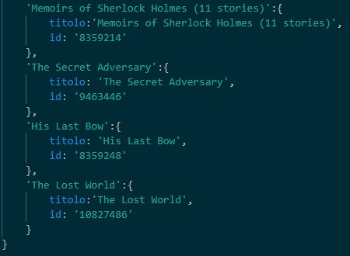
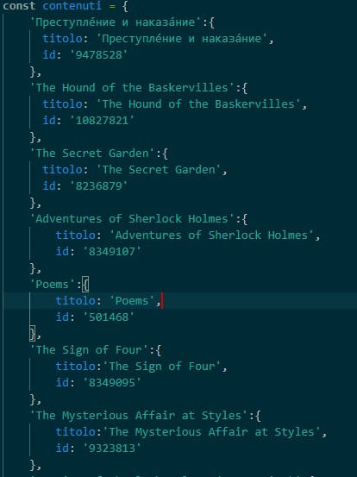
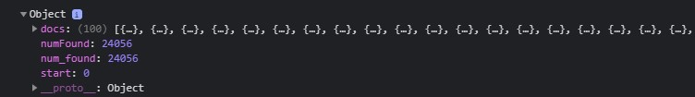
File dati_libri.js
Formato json restituito da Open Library

Slide 7
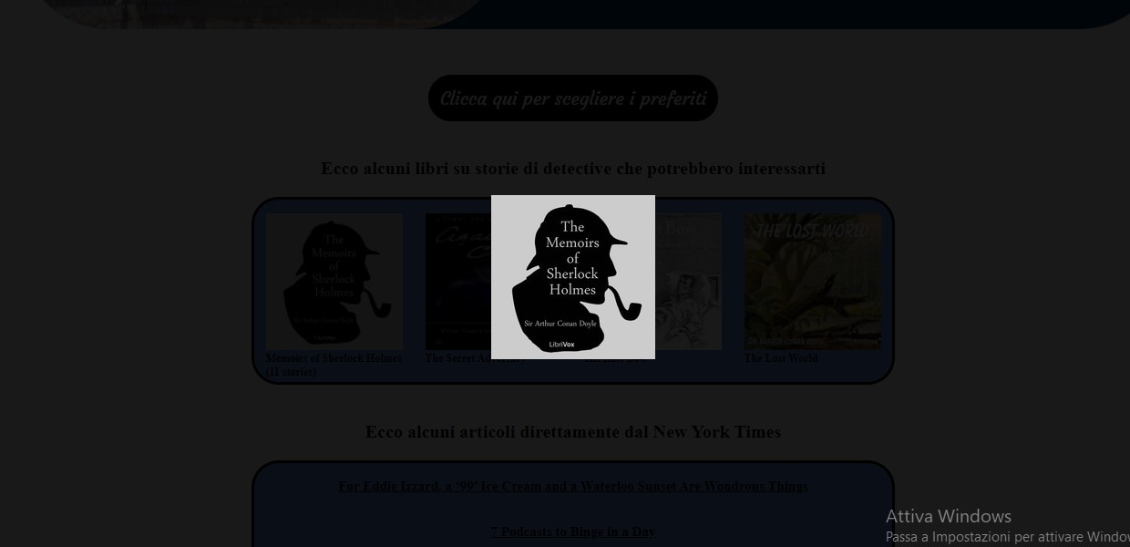
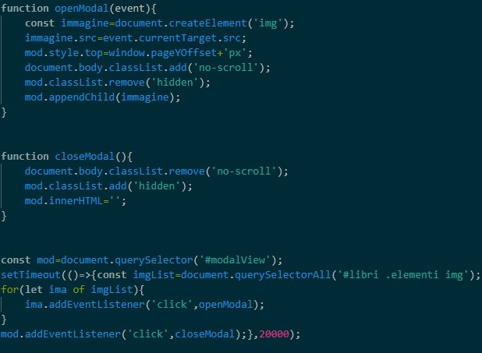
MODALE
Questa funzione aggiunge una modal-view ad un singolo click su una foto di copertina di un libro portandola in primo piano. Poiché il caricamento delle immagini di copertina dei libri non avviene istantaneamente allora attendo prima di aggiungere un eventListener alle immagini tramite un setTimeout.

Slide 8
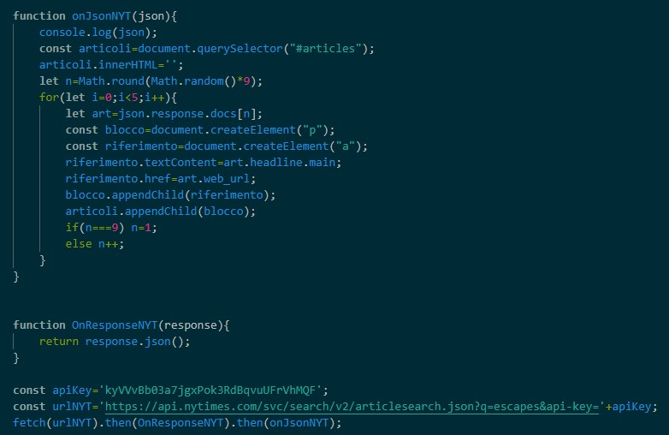
JS:SECONDA API(NEW YORK TIMES)
Questa funzione fa una richiesta al New York Times richiedendo i link di alcuni articoli presi in maniera randomica con argomento escape.

Slide 9
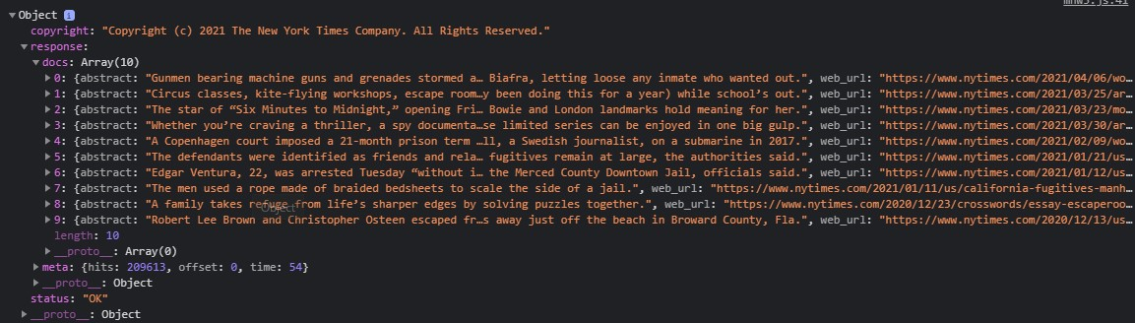
Formato json restituito da New York Times

Slide 10
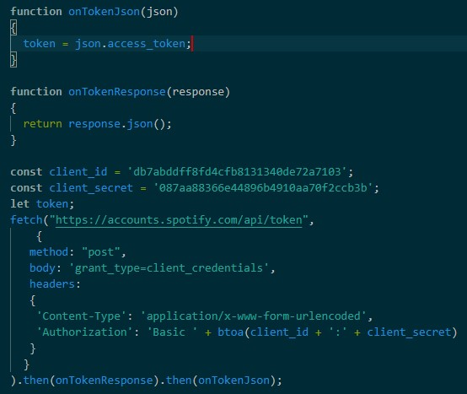
JS:TERZE API(SPOTIFY)
Tramite questi comandi richiedo l’access token.

Slide 11
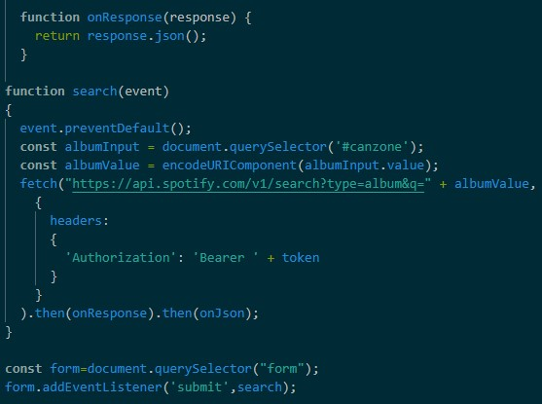
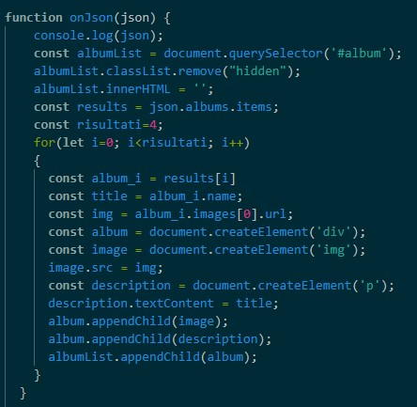
Tramite queste funzioni richiedo le copertine di album del cantante inserito all’interno del form.

Slide 12
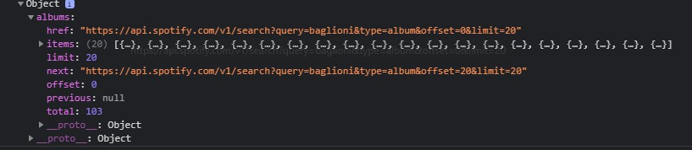
Formato json restituito da Spotify

